Slide 1
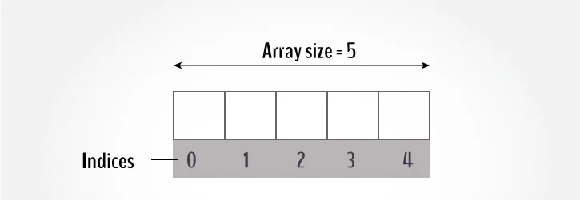
Listas

Slide 2
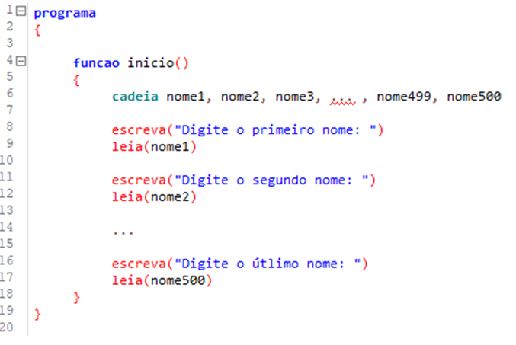
Motivação
A declaração de variáveis, uma a uma, é suficiente para a codificação algorítmica da solução de uma ampla gama de problemas, mas é insuficiente para resolver um grande número de problemas computacionais.
Imagine, por exemplo, um algoritmo que lesse os nomes de 500 pessoas e, em seguida, referenciá-los.
Não seria uma tarefa simples, pois teríamos que definir 500 variáveis do tipo literal, conforme figura abaixo abaixo:
Para resolver problemas como este, e outros, existem as variáveis indexadas.

Slide 3

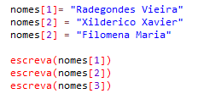
Variáveis indexadas com uma única dimensão, também conhecidas como vetores, são referenciadas por um único índice.
A sintaxe para declaração é:
A declaração acima corresponde à declaração de 500 variáveis: nomes[1], nomes[2], nomes[3], nomes[4], nomes[5], ... , nome[499], nome[500].
Para se atribuir um valor a um elemento do vetor devemos utilizar o seguinte padrão:

Slide 4
É possível definir variáveis que guardam mais de um valor de um mesmo tipo;
É acessada via índice;
Essas variáveis são conhecidas como variáveis compostas, variáveis subscritas, variáveis indexáveis ou arranjos (array);
Em Python existem três tipos principais de variáveis compostas:
Listas
Tuplas
Dicionários

Slide 5

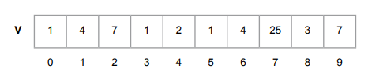
Listas
Uma lista é um conjunto ordenado de valores, onde cada valor é identificado por um índice;
Os valores que compõem uma lista são chamados de elementos;

Slide 6
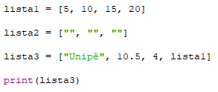

Uma lista em Python é uma estrutura que armazena dados, em forma de sequência, e que podem ser de um mesmo tipo ou não.
Em outras linguagens, os valores precisam ser do mesmo tipo;
Os índices de um vetor inicia-se em 0 e vai até (n-1), onde n é o tamanho da lista;
Uma lista é criada como a construção: [dado₁, dado₂, ..., dado_{n}]

Slide 7




Listas
Para ilustrar todos os valores de uma lista, basta imprimi-la:
Para acessar um valor em uma lista, utilizamos o seu índice (posição na lista):
Observação: Certifique-se de que não esteja querendo acessar posição da lista que não existe

Slide 8




Listas
Para fazer com que um valor seja posicionado em uma lista, fazemos:
Para recuperar a quantidade de elementos em uma lista (tamanho da lista), usamos:

Slide 9


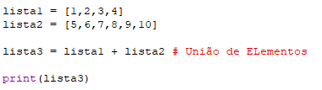

Listas
O método remove(a) exclui o elemento de valor a na lista:
Podemos aplicar operações envolvendo mais de uma lista

Slide 10
Exercício
Criar uma lista contendo os seguintes elementos: Detergente, Desinfetante, Água Sanitária, Sabão em pó, Luvas, Papel toalha.
Imprimir a lista
Mude o primeiro elemento da lista para Sabão em barra
Printe o tamanho da lista
Printe o último elemento da lista
Delete o Desinfetante
Criar uma segunda lista contendo: Esponja, Vassoura, Espanador
Concatene esse lista à primeira

